Slide 1


ỦY BAN NHÂN DÂN QUẬN LONG BIÊN
TRƯỜNG TIỂU HỌC ĐÔ THỊ VIỆT HƯNG
BÀI GIẢNG ĐIỆN TỬ
KHỐI 3
MÔN: TIẾNG VIỆT

Slide 2


Khởi động

Slide 3











BAY LÊN NÀO

Slide 4






Khám phá
Hổ
Sư tử
Tê giác
Khỉ
Ngựa vằn
Voi
Hươu cao cổ
Notes:
Bấm vào Khỉ, Tê giác để đến câu hỏi. Sau khi chơi xong quay về rồi bấm vào con vật tương ứng để chúng bay lên. Bấm Khám phá để xem các con vật du lịch nhé

Slide 5

Chữ tr hay ch?
?ứng gà
Trứng gà

Slide 6

Chữ ch hay tr?
chích ?òe
chích chòe

Slide 7

Chữ s hay x?
?en lẫn
xen lẫn

Slide 8

Chữ l hay n?
?on sông
non sông

Slide 9


Vần iêt hay iêc?
v? chữ
viết chữ

Slide 10

Vần iêt hay iêc?
làm v?
làm việc

Slide 11

Vần iêt hay iêc?
bữa t?
Vần iêt hay iêc?
thời t?
bữa tiệc
thời tiết

Slide 12

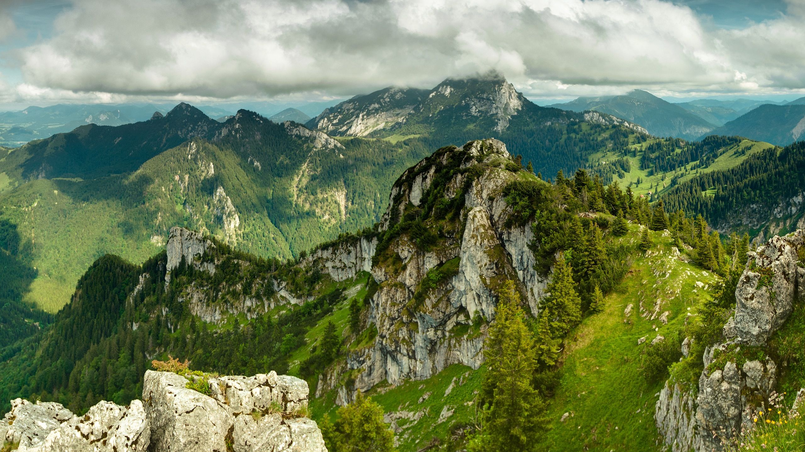






Slide 13
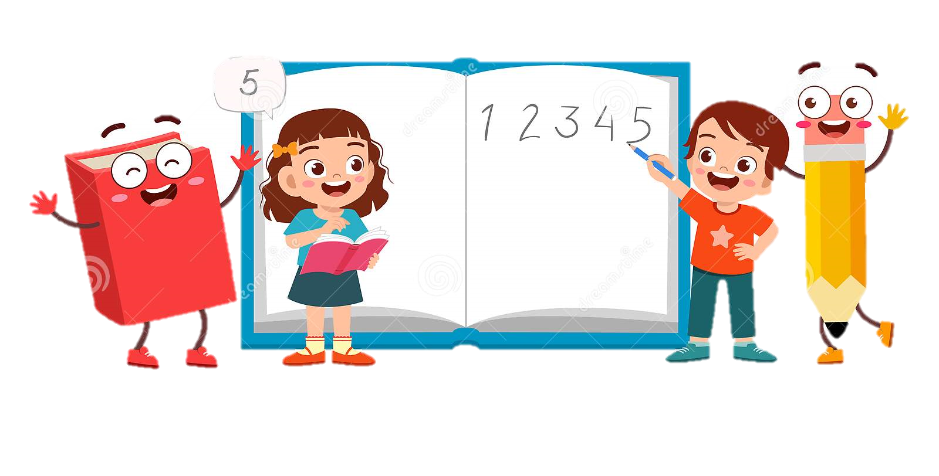

Viết
Bài giảng thiết kế bởi Vũ Hồng
LH: FB Vũ Hồng | https://www.facebook.com/vuhong1972 | hongvu7219@gmail.com
Notes:
Bài giảng được thiết kế bởi: Vũ Hồng LH: FB Vũ Hồng | https://www.facebook.com/vuhong1972/ | hongvu7219@gmail.com

Slide 14


Nghe viết: Trong đêm bé ngủ.
Kết thúc câu có dấu chấm.
Hết mỗi dòng thơ cần xuống dòng.
Trong đêm bé ngủ
Sáng hạt sương rơi
Chữ cái đầu câu viết như thế nào?
Cây dâu ngoài bãi
Con cá quả mẹ
Nảy những búp non
Ao khuya đớp mồi....
Con gà trong ổ
Đẻ trứng ấp con.
Cây chuối cuối vườn
Nhắc hoa mở cánh
Ngôi sao lấp lánh
.

Slide 15


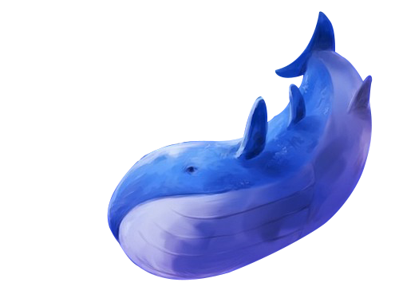


LUYỆN VIẾT TỪ KHÓ
ngoài bãi
cây chuối
sương rΠ
ao khuya

Slide 16

CHÉP BÀI VÀO VỞ LUYỆN VIẾT 2

Slide 17
Nghe viết: Trong đêm bé ngủ.
Trong đêm bé ngủ
Sáng hạt sương rơi
Cây dâu ngoài bãi
Con cá quả mẹ
Nảy những búp non
Ao khuya đớp mồi....
Con gà trong ổ
Đẻ trứng ấp con
Cây chuối cuối vườn
Nhắc hoa mở cánh
Ngôi sao lấp lánh
.

Slide 18


LUYỆN TẬP

Slide 19
(2). Tìm chữ, tên chữ và viết vào vở 11 chữ trong bảng sau:
Số thứ tự | Chữ | Tên chữ
1 | q | quy
2
3
4 | t
5 | th | tê hát
6 |  | tê e rờ
7
8
9
10 | x
11 |  | i dài
r
e rờ
s
Ét sì
tê
tr
u
u
ư
ư
v
vê
Ích xì
y

Slide 20

(2). Chọn chữ hoặc dấu thanh phù hợp
a) Chữ r, d hay gi?
Nắng vàng rát mỏng sân phơi
Vê tròn thành giọt nắng rơi bồng bềnh
Nắng đùa với cỏ ngây thơ
Quẩn quanh bên võng, nắng chờ bà ru
Bốn mùa đông, hạ, xuân, thu
Nắng cùng với gió hát ru quê mình.
NGUYỄN TIẾN BÌNH
?
?
?
?
?

Slide 21
(2). Tìm chữ hoặc dấu thanh phù hợp:
b) Dấu hỏi hay dấu ngã?
Nếu nhắm mắt nghi về cha mẹ,
Đa nuôi em khôn lớn từng ngày,
Tay bồng bế, sớm khuya vất va,
Mắt nhắm rồi, lại mơ ra ngay.
͠
͠
ɂ
ɂ

Slide 22

Củng cố và dặn dò

Slide 23









Tạm biệt và hẹn gặp lại các con

